Slide 1
Statistika
Bisnis
Chapter 4 – Stanley A. Salzman
Chapter 21 – Robert Brenchner

Slide 2
Definisi
Statistika Bisnis. Proses yang sistematis pengumpulan, interpretasi, dan penyajian data numerik (angka) tentang situasi bisnis.

Slide 3
Definition
Statistika Deskriptif. Prosedur statistik yang berhubungan dengan pengumpulan, pengklasifikasian, peringkasan, dan penyajian data dalam format (bentuk) tabel atau grafik.
Statistika Inferen. Proses pengambilan kesimpulan, prediksi, peramalan, atau estimasi berdasarkan pada data yang dipelajari.

Slide 4
Tabel (Table)
Adalah sekumpulan data yang terkait untuk mempermudah dalam membedakan atau membandingkan, biasanya dalam bentuk kolom-kolom paralel yang diberi judul kolom yang jelas.

Slide 5
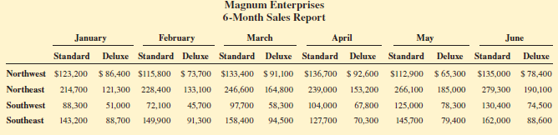

Slide 6
Line Chart
Line Chart (Grafik Garis) adalah sederetan titik-titik data pada kisi-kisi (grid), yang terhubung oleh garis lurus, yang menyajikan gambar perubahan data sepanjang periode waktu tertentu.

Slide 7
Definition
Line Chart. Adalah sederetan titik-titik data pada kisi-kisi (grid), yang terhubung oleh garis lurus, yang menyajikan gambar perubahan data sepanjang periode waktu tertentu.
x-axis Sumbu horisontal dari grafik, biasaynay digunakan untuk mengukur unit waktu seperti hari, minggu, bulan atau tahun.
y-axis Sumbu vertikal, biasanya digunakan untuk mengukur kuantitas atau besarnya sesuatu hal, seperti penjualan dalam rupiah atau dalam unit. Sumbu-y sering juga digunakan untuk mengukur persentase suatu hal

Slide 8
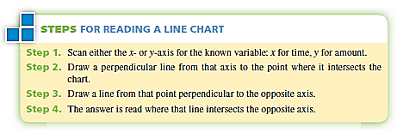

Slide 9
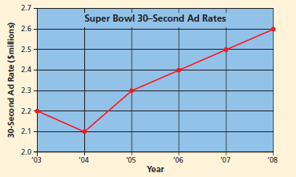

Slide 10
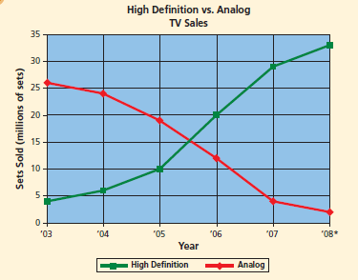

Slide 11
LANGKAH UNTUK MEMBUAT LINE CHART (GRAFIK GARIS)
Langkah 1 Buat ruang sama besar dan beri label untuk variabel waktu di sumbu x
Langkah 2 Buat ruang sama besar dan beri label untuk variabel jumah di sumbu y
Langkah 3 Perlihatkan tiap titik data dengan menempatkan titik di atas period waktu dan menyilang dari jumlah yang sesuai.
Langkah 4 Hubungkan titik yang sudah di plot dengan garis lurus .
Langkah 5 Jika beberapa garis yang ditampilkan dalam satu grafik, berilah label atau dibedakan dengan warna atau garis yang berbeda.

Slide 12
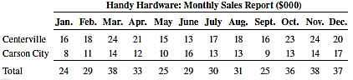
CONTOH 3 MEMBUAT LINE-CHART
Anda adalah seorang manajer Handy Hardware Stores, Inc. Perusahaan mempunyai satu toko di Centerville dan satu lagi di Carson City. Di bawah ini adalah tabel yang memperlihatkan penjualan bulanan, dalam ribuan dollar, pada tiap toko pada tahun lalu. Dari informasi tersebut, buatlah sebuah line-chart untuk penjualan total tiap bulan.

Slide 13
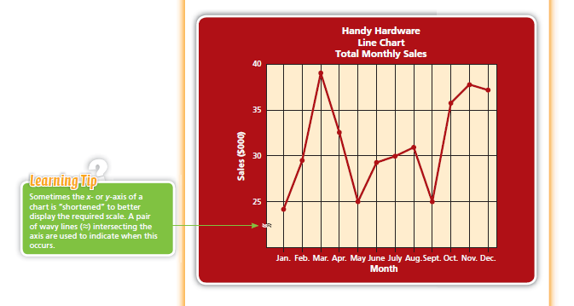
Sering dilakukan pemotongan sumbu (x atau y) agar grafik nampak lebih bagus (merata)

Slide 14
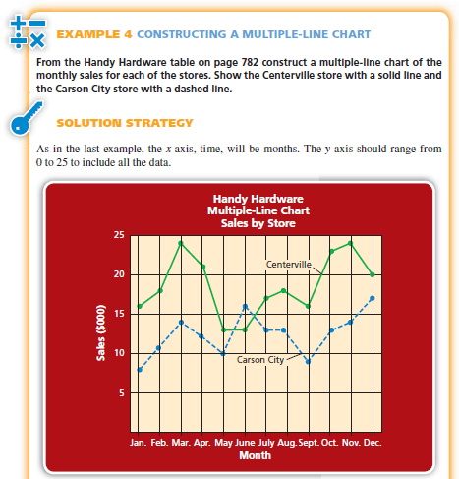
Dari contoh Handy Hardware, kita juga dapat menggambar multiple-line chart untuk penjualan bulanan di tiap toko. Untuk toko di Centerville menggunakan garis solid warna hijau, dan toko di Carson City menggunakan garis putus-putus warna biru.

Slide 15
Grafik Balok
(Bar Chart)
Bar Chart. Adalah penyajian secara grafis yang menggambarkan kuantitas atau persentase dengan balok yang memanjang horisontal atau vertikal. Grafik ini boleh juga digunakan untuk menggambarkan pergerakan waktu.

Slide 16
Definition
Bar Chart. Presentasi grafis yang menggambarkan kuantitas atau persentasi dengan balok memanjang horisontal atau vertikal. Grafik ini bisa berbasis pergerakan waktu atau bisa tidak.
Standard Bar Chart. Grafik balok yang menggambarkan kenaikan atau penurunan fluktuasi satu variabel.
Comparative Bar Chart. Grafik balok yang digunakan untuk menggambarkan hubungan antara dua atau lebih variabel yang sama.
Component Bar Chart. Grafik balok yang digunakan untuk menggambarkan bagian dari sesuatu yang merupakan bagian dari total. Tiap balok dibagi ke dalam komponen yang ditumpuk ke atas satu sama lain, dan diberi warna atau arsiran yang berbeda-beda

Slide 17
Definition
Bar Chart. Graphical presentations that represent quantities or percentages by the length of horizontal or vertical bars. These charts may or may not be based on the movement of time.
Standard Bar Chart. A bar chart that illustrates increases or decreases in magnitude of one variable.
Comparative Bar Chart. A bar chart used to illustrate the relationship between two or more similar variables.
Component Bar Chart. A bar chart used to illustrate the parts of something that add to a total; each bar is divided into the components stacked on top of each other and shaded or colored differently.

Slide 18
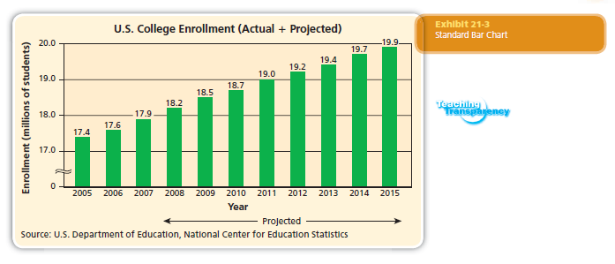

Slide 19
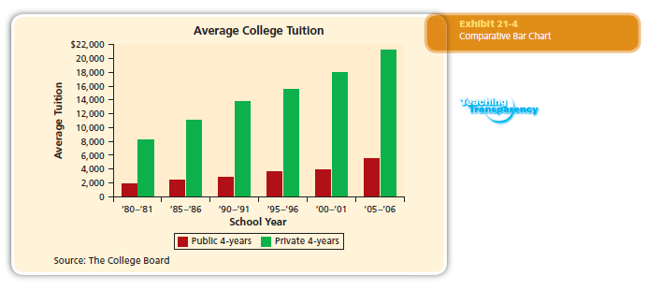

Slide 20
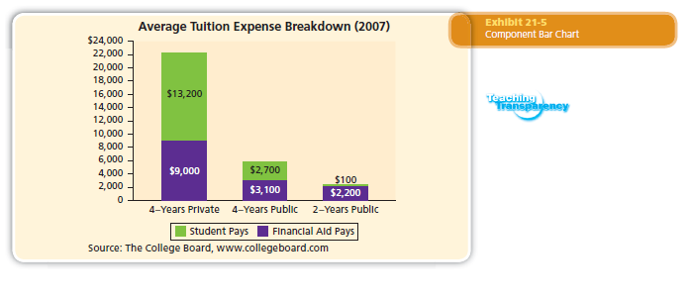

Slide 21
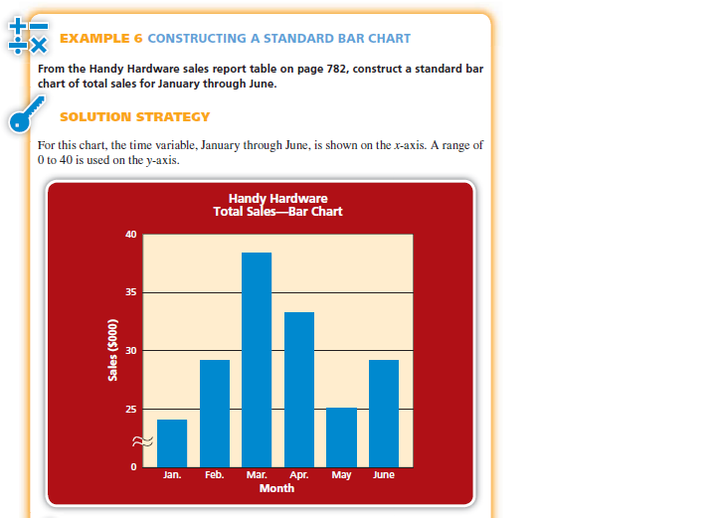

Slide 22
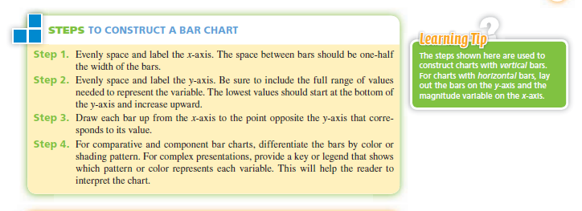

Slide 23
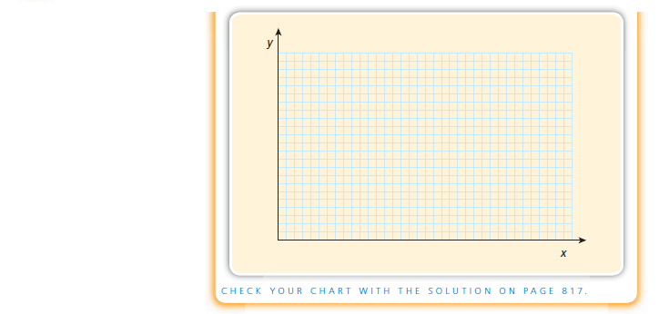

Slide 24
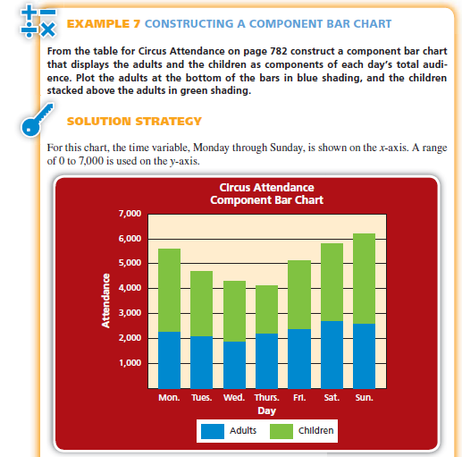

Slide 25
Pie Chart
Pie Chart. Adalah sebuah lingkaran yang dibagi menjadi beberapa segmen, biasanya digambarkan dalam bentuk persentase yang menunjukkan bagian masing-masing komponen dari keseluruhan.

Slide 26
Pie Chart
Pie Chart. Is a circle divided into sections,
usually expressed in percentage form, representing
the component parts of a whole.

Slide 27
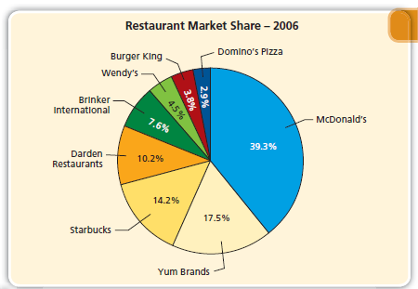


Slide 28
TAHAPAN UNTUK MEMBAT PIE CHART
Langkah 1. Konversi jumlah masing-masing komponen menjadi persen, dengan menggunakan formula P=RxB. Di sini, P adalah jumlah tiap komponen dan B adalah total komponen. Bulatkan tiap angka persen ke per seratus penuh.
Langkah 2 Karena satu lingkaran penuh adalah 360º menggambarkan 100%, kalikan persen tiap komponen dengan 360º untuk menentukan berapa derajat besarnya tiap sudut komponen. Bulatkan ke derajat penuh.
Langkah 3 Gambar lingkaran dengan menggunakan kompas, dan tandai pusat lingkaran.
Langkah 4 Dengan menggunakan sebuah protraktor (busur derajat), tandai jumlah derajat pada lingkaran yang menggambarkan tiap komponen.
Langkah 5 Hubungkan tiap titik pada lingkaran dengan pusat lingkaran dengan garis lurus untuk membentuk sebuah segmen atau sudut tiap komponen.
Langkah 6 Beri label segmen tersebut dengan jelas, yaitu diberi nama, warna atau arsiran.

Slide 29
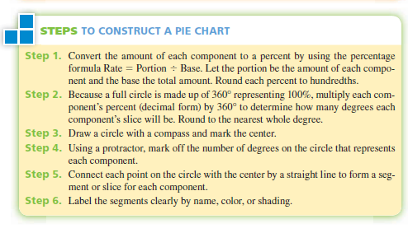

Slide 30
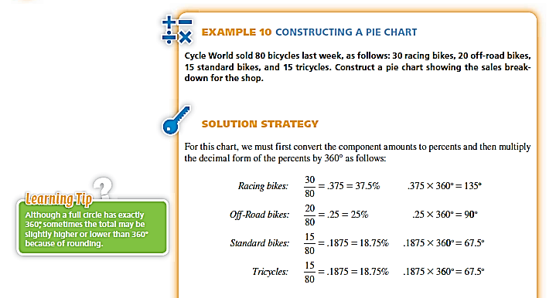
CONTOH 10. MENGGAMBAR SEBUAH PIE CHART
Cycle World menjual 80 sepeda pekan lalu, terdiri dari 30 sepeda racing, 20 sepeda off-road, 15 sepeda standar, dan 15 sepeda roda tiga. Gambarkan pie chart yang menggambarkan break-down penjualan toko tersebut.
Untuk grafik ini, kita pertama harus mengkonversi jumlah tiap komponen ke dalam persentase, dan kemudian mengalikan bentuk desimal dari angka persen dengan 360º sebagai berikut:
Sepeda Racing
Sepeda Off-Road
Sepeda Standar
Sepeda Roda Tiga

Slide 31
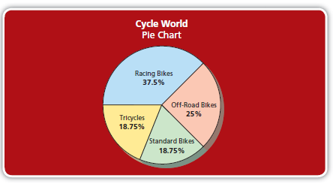
Berikutnya, gambar sebuah lingkaran dan gunakan protractor untuk menandai berapa derajat titik-titik tiap komponen. Hubungkan titik-titik tersebut dengan pusat lingkaran untuk membentuk segmen-segmen, dan beri label tiap segmen yang sesuai. Bentuk lengkap dari grafik tersebut adalah sebagai berikut:

Slide 32
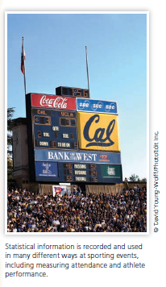
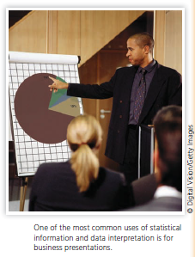

Slide 33
PENGUKURAN Central Tendency DAN Dispersi
(Ungrouped Data)

Slide 34
Pengukuran Tendensi Terpusat dan Dispersi
Rata-rata (Mean)
Median
Modus (Mode)
Quartile, Decile, Percentile
Skewness
Rentang (Range)
Deviasi Standar (Standard Deviation)

Slide 35
Rata-rata (Mean)
Rata-rata atau Rata-rata Hitung, adalah tendensi terpusat dari sekumpulan angka yang dihitung dari jumlah angka-angkat tersebut dibagi dengan banyaknya angka dalam kumpulan tersebut.

Slide 36
Definisi
Rata-rata atau Rata-rata Hitung, adalah tendensi terpusat dari sekumpulan angka yang dihitung dari jumlah angka-angkat tersebut dibagi dengan banyaknya angka dalam kumpulan tersebut.
Rata-rata hitung tersebut sering digunakan dalam bidang bisnis, ekonomi, sosiologi, dan sejarah, meski dalam batas tertentu banyak juga digunakan di berbagai bidang akademik.

Slide 37
Definition
Mean or Arithmetic Mean, is the central tendency of a collection of numbers taken as the sum of the numbers divided by the size of the collection.
The arithmetic mean is used frequently in fields such as business, economics, sociology, and history, though it is used in almost every academic field to some extent.

Slide 38
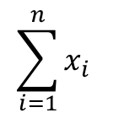

Definisi
Rata-rata, atau Rata-rata Hitung Jumlah dari nilai-nilai sekumpulan data dibagi dengan banyaknya nilai dalam kumpulan tersebut.
$$\sum_{i=1}^{n}{x_{i}}$$
$$Rata2=\overline{x}=\frac{ }{n}$$

Slide 39
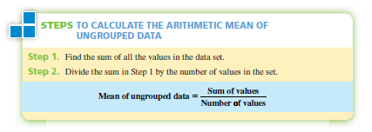

Slide 40
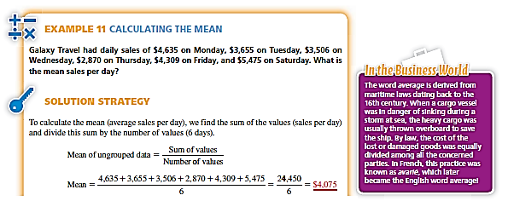

Slide 41
Median
Median. Is the midpoint value of a set of data when the numbers are ranked in ascending or descending order.

Slide 42
Median
Median. Adalah nilai titik tengah dari sekumpulan data yang telah diurutkan secara askending (urut dari kecil ke besar) atau diskending (urut dari besar ke kecil).

Slide 43
Median
Median. Is the midpoint value of a set of data when the numbers are ranked in ascending or descending order.

Slide 44
Definition
Median. Adalah nilai titik tengah dari sekumpulan data yang telah diurutkan secara askending (urut dari kecil ke besar) atau diskending (urut dari besar ke kecil).

Slide 45
LANGKAH-LANGKAH MENGHITUNG MEDIAN
Langkah 1 Urutkan angka askending (kecil ke besar) atau diskending (besar ke kecil)
Langkah 2a Jika banyaknya angka adalah ganjil, maka MEDIAN adalah nilai dari angka yang di tengah urutan.
Langkah 2b Jika banyaknya angka adalah genap, maka MEDIAN adalah angka rata-rata nilai dua angka yang di tengah, atau bisa dihitung MEDIAN = (Nilai angka di tengah ke-1 + Nilai angka ditengah ke-2) / 2

Slide 46
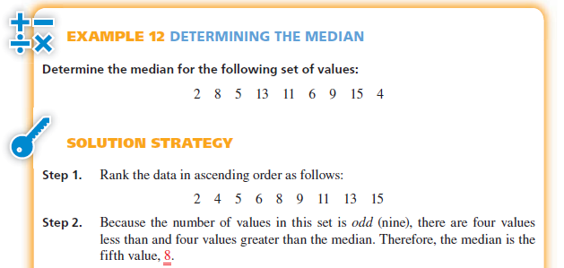
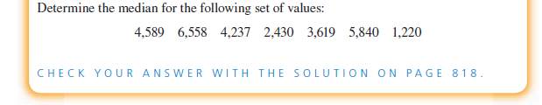

Slide 47
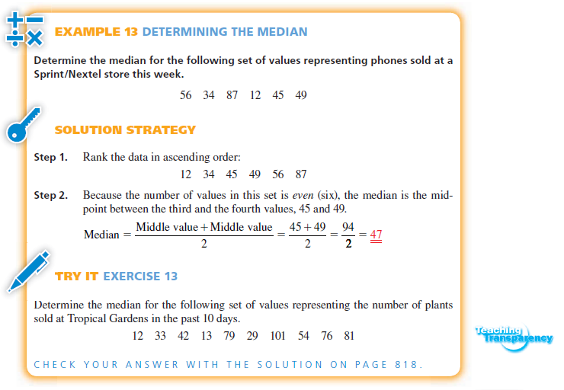

Slide 48
Modus (Mode)
Modus adalah nilai dari sekumpulan data yang paling sering muncul (terjadi)

Slide 49
LANGKAH2 MENGHITUNG MODUS
Langkah 1 Hitunglah berapa kali muncul untuk tiap nilai pada sekumpulan data tersebut.
Langkah 2a Jika satu nilai muncul lebih sering dari nilai yang lainnya, ini adalah MODUS
Langkah 2b Jika dua atau lebih nilai muncul lebih sering dari yang lainnya, semuanya adalah MODUS.
Langkah 2c Jika semua nilai muncul sama seringnya, berarti tidak ada MODUS.
Aplikasi dalam bisnis dari modus ini biasanya dalam merchandising (barang dagangan), di mana ini digunakan untuk menelusuri barang mana yang paling sering dibeli. Perlu diketahui bahwa mean dan median dari sekumpulan data akan memberi manffaat informasi yang kecil dalam penjualan.

Slide 50
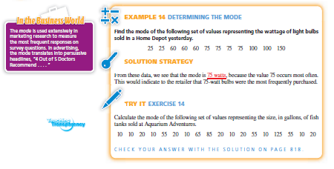

Slide 51
Quartile
Definisi: Quartile adalah satu dari tiga titik yang membagi rentang data atau populasi ke dalam empat bagian yang sama.
Lower Quartile = 1/4(n+1)
Upper Quartile = 3/4(n+1)
di mana n adalah banyaknya data nilai .
Tentu saja nilai harus diurutkan dari kecil ke besar: angka yang kita peroleh ada pada posisi urutan ini. Misal kita mendapatkan 4 untuk lower quartile, ini berarti bahwa nilai ke 4 adalah LOWER QUARTILE

Slide 52
Decile
Definisi: Decile adalah satu dari 9 titik yang mebagi distribusi angka yg sudah urut ke dalam interval yang sama menjadi 1/10 angka

Slide 53
Percentile
Percentile (atau centile) adalah nilai dari variabel di mana persent tertentu dari suatu observasi berada
Sebagai contoh, percentile ke 20 adalah nilai (atau skor) di mana 20 persen dari observasi di temukan.

Slide 54
Skewness
Skewness adalah ukuran ketidaksimetrian dari distribusi frekuensi atau distribusi probabilitas dari suatu nilai nyata variabel random
Nilai skewness bisa positif, negatif, atau tak terdefinisi
Secara kualitatif, kemiringan negative menunjukkan bahwa tail (ekor) pada sisi kiri fungsi densitas probabilitas lebih panjang dibandingkan di sisi kanan dan sebagian besar nilai-nilai (mungkin termasuk median) berada di sebelah kanan rata-rata). Kemiringan positif menunjukkan bahwa ekor di sebelah kanan lebih panjang dibanding di sebelah kiri, dan sebagian besar nilai berada di sebelah kiri dari rata-rata. Kemiringan nol menunjukkan bahwa nilai-nilai yang ada relatif sama terdistribusi di kanan dan kiri rata-rata, biasanya tapi tidak selalu ini mengimplikasikan distribusi yang simetris.

Slide 55
Skewness
Skewness is a measure of the asymmetry of the frequency distribution or probability distribution of a real-valued random variable.
The skewness value can be positive or negative, or even undefined.
Qualitatively, a negative skew indicates that the tail on the left side of the probability density function is longer than the right side and the bulk of the values (possibly including the median) lie to the right of the mean. A positive skew indicates that the tail on the right side is longer than the left side and the bulk of the values lie to the left of the mean. A zero value indicates that the values are relatively evenly distributed on both sides of the mean, typically but not necessarily implying a symmetric distribution.

Slide 56
Rentang (Range)
Range, adalah perbedaan antara nilai yang terendah dengan nilai yang tertinggi dalam sekumpulan data; ini digunakan untuk mengukur dispersi (penyebaran)

Slide 57
Definition
The range is a measure of dispersion; it is the difference between the lowest and the highest values in a data set. It is used to measure the scope or broadness of a set of data. A small range indicates that the data in a set are narrow in scope; the values are close to each other. A large range indicates that the data in a set are wide in scope; the values are spread far apart.

Slide 58
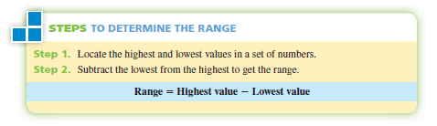

Slide 59
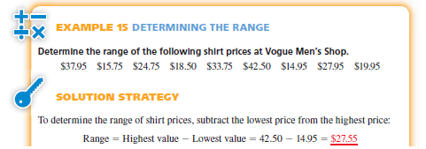
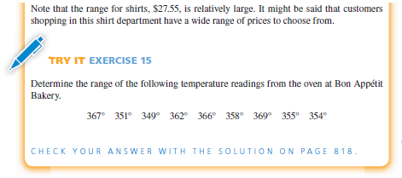

Slide 60
Standard Deviation
Standard Deviation (disajikan dengan simbol sigma, σ) memperlihatkan seberapa besar variasi atau dispersi ada dari rata-ratanya
mean, or expected value).

Slide 61
Definition
Standard Deviation (represented by the symbol sigma, σ) shows how much variation or "dispersion" exists from the average (mean, or expected value).
A low standard deviation indicates that the data points tend to be very close to the mean, whereas high standard deviation indicates that the data points are spread out over a large range of values.

Slide 62
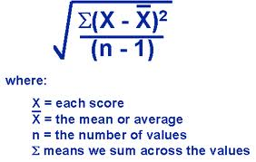
SD =

Slide 63
Grouped Data
Grouped Data, is data that have been divided into equal-size groups known as classes. Frequently used to represent data when dealing with large amounts of values in a set.

Slide 64
Definition
Ungrouped Data, is data that have not been grouped into a distribution-type format.
Grouped Data, is data that have been divided into equal-size groups known as classes. Frequently used to represent data when dealing with large amounts of values in a set.
Frequency. Is the number of values in each class of a frequency distribution.

Slide 65
Definition
frequency distribution, or frequency table The chart obtained by dividing data into equal-size classes; used to organize large amounts of data into a more compact form without changing the essential information contained in those values.

Slide 66
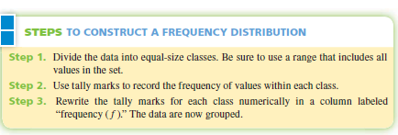

Slide 67
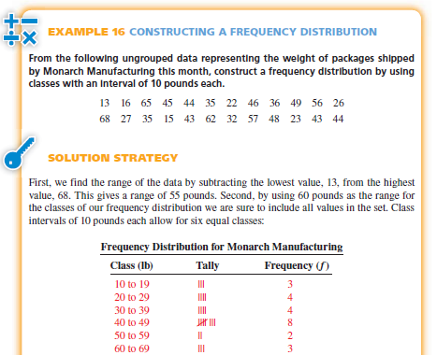

Slide 68

Excercise

Slide 69
Mean
(Grouped Data)

Slide 70
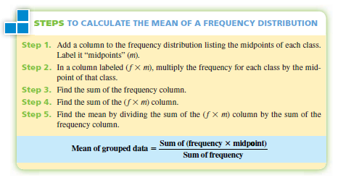
Calculating the mean of grouped data

Slide 71
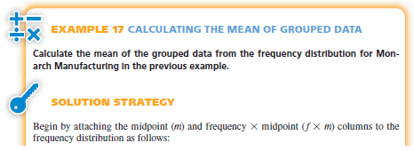
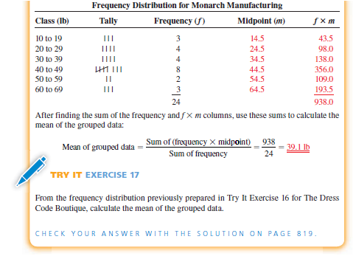

Slide 72
Histogram
Histogram is a special type of bar chart, without space between the bars, which is used to display the data from a frequency distribution.

Slide 73
Definition
Histogram. Is a special type of bar chart, without space between the bars, which is used to display the data from a frequency distribution.
A histogram is a special type of bar chart that is used in business to display the data from a frequency distribution. A histogram is drawn in the same way as a standard bar chart but without space between the bars.

Slide 74
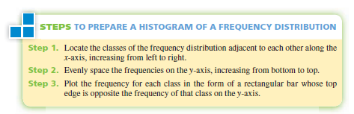

Slide 75
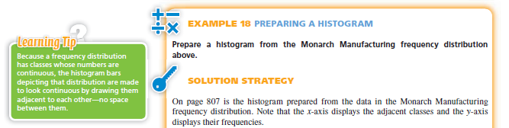
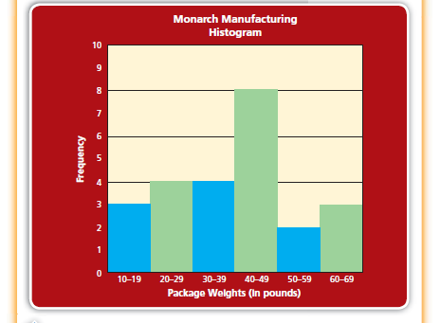

Slide 76
Index
A number that represents the change in price or value of an aggregate of goods, services, wages, or other measurable quantity in comparison with a reference number for a previous period of time.

Slide 77
Definition
Index is a number that represents the change in price or value of an aggregate of goods, services, wages, or other measurable quantity in comparison with a reference number for a previous period of time.
Index is a number or ratio (a value on a scale of measurement) derived from a series of observed facts; can reveal relative changes as a function of time

Slide 78
Definition
A grouping of equities, indexes or other factors combined in a standardized way, providing a useful statistical measure of overall market or sector performance over time.
Read more:
  http://www.investopedia.com/terms/c/compositeindex.asp#ixzz27PrOB7Dg

Slide 79
IHSG (Eng: JCI)
Indeks Harga Saham Gabungan (IHSG abbreviated, in English called the Jakarta Composite Index, JCI, or the JSX Composite) is a stock market index that is used by the Indonesia Stock Exchange (IDX; formerly Jakarta Stock Exchange (JSX)).
First introduced on April 1, 1983, as an indicator of stock price movements on the JSX, the Index includes all common stock price movements and preferred stock are listed on the Stock Exchange.
Day basis for the calculation of JCI is dated August 10, 1982. On that date, the index is set to 100 and the Core Value stocks listed at that time amounted to 13 stocks.

Slide 80

JCI Formula
JCI $=$ $\frac{Market Value}{Base Value}×100$

Slide 81

LQ45 Index
The LQ45 Index was launched in February 1997. To obtain further historical facts and data, 13 July 1994 should be used as the base day, with an index value of 100.

Slide 82
Date | Prev | Open | High | Low | Close | Change | Volume
24-09-2012 | 4,244.6210 | 4,224.0400 | 4,240.2550 | 4,190.9920 | 4,200.9140 | 43.7070 | 3,979,924,444,703
21-09-2012 | 4,217.5160 | 4,226.2900 | 4,245.2530 | 4,208.6170 | 4,244.6210 | 27.1050 | 4,953,011,839,138
20-09-2012 | 4,244.7110 | 4,232.7400 | 4,236.6950 | 4,206.6000 | 4,217.5160 | 27.1950 | 3,977,341,719,981
19-09-2012 | 4,223.8940 | 4,216.2500 | 4,253.2530 | 4,213.4450 | 4,244.7110 | 20.8170 | 4,824,243,411,196
18-09-2012 | 4,255.2830 | 4,247.3700 | 4,249.4300 | 4,198.8970 | 4,223.8940 | 31.3890 | 8,570,709,379,091
17-09-2012 | 4,256.9980 | 4,265.7500 | 4,272.8290 | 4,236.8250 | 4,255.2830 | 1.7150 | 4,912,753,124,565
14-09-2012 | 4,170.6390 | 4,205.4200 | 4,269.0490 | 4,205.4240 | 4,256.9980 | 86.3590 | 6,689,160,456,530
13-09-2012 | 4,174.0970 | 4,173.5100 | 4,185.0220 | 4,162.1520 | 4,170.6390 | 3.4580 | 4,171,869,113,245
12-09-2012 | 4,155.3560 | 4,166.3500 | 4,177.1630 | 4,142.3670 | 4,174.0970 | 18.7410 | 3,300,193,532,364
11-09-2012 | 4,160.6600 | 4,152.4700 | 4,157.2810 | 4,127.7590 | 4,155.3560 | 5.3040 | 3,228,128,687,128
10-09-2012 | 4,143.6790 | 4,152.8700 | 4,163.8930 | 4,128.3540 | 4,160.6600 | 16.9810 | 7,326,817,632,702
07-09-2012 | 4,102.8570 | 4,131.5900 | 4,154.9710 | 4,126.1940 | 4,143.6790 | 40.8220 | 3,982,722,097,945
06-09-2012 | 4,075.3520 | 4,083.6600 | 4,103.6780 | 4,080.8250 | 4,102.8570 | 27.5050 | 3,505,612,529,920
05-09-2012 | 4,105.2530 | 4,087.9100 | 4,105.7320 | 4,065.6980 | 4,075.3520 | 29.9010 | 3,219,514,864,071
04-09-2012 | 4,117.9480 | 4,120.0300 | 4,128.1640 | 4,098.3140 | 4,105.2530 | 12.6950 | 3,012,274,511,740
03-09-2012 | 4,060.3310 | 4,052.8900 | 4,118.3320 | 4,047.2800 | 4,117.9480 | 57.6170 | 3,570,682,060,43

